Slide 2
Сверх задача

Slide 3
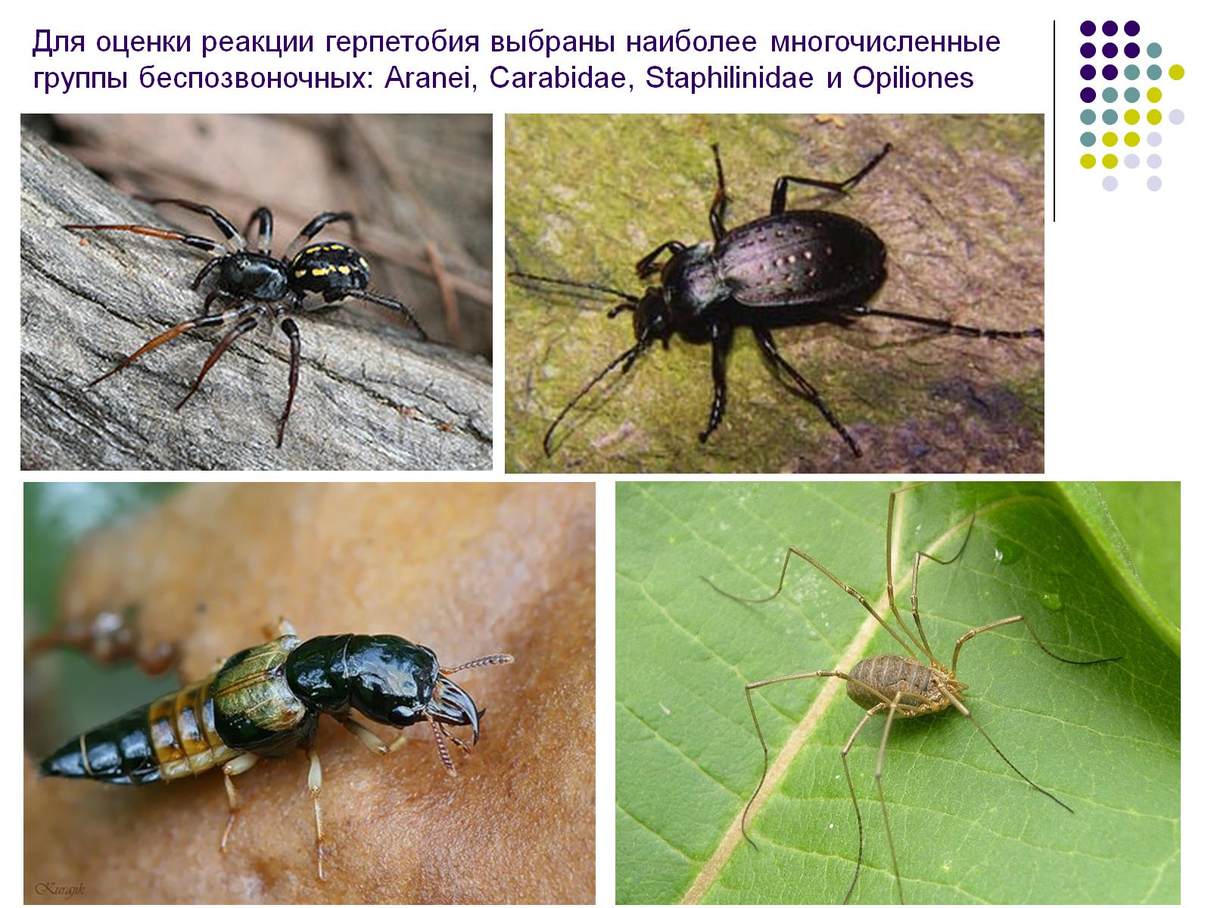

Slide 6
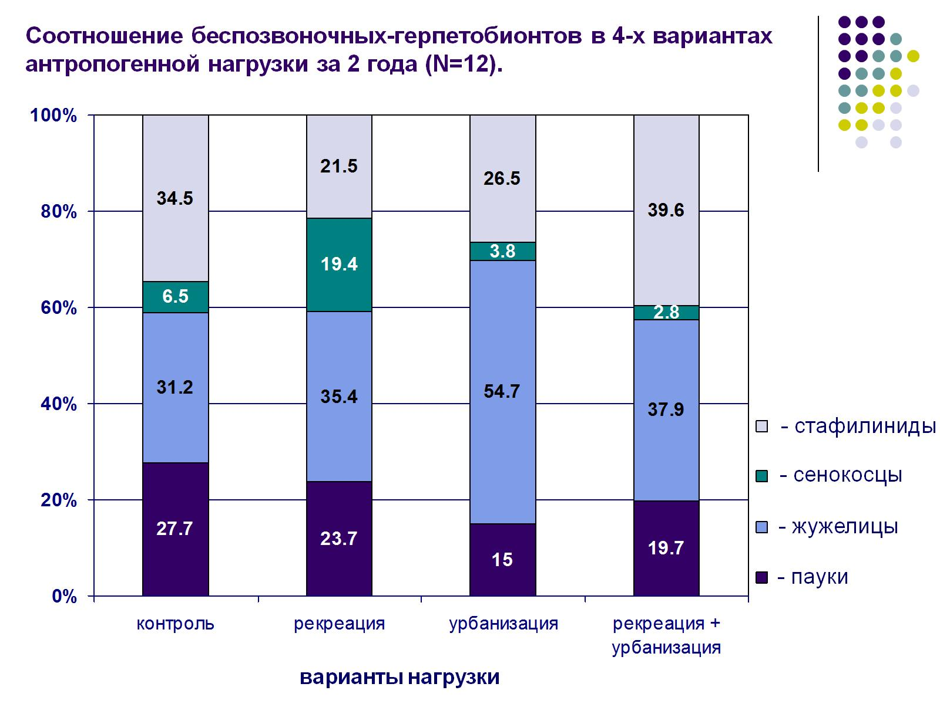

Slide 7
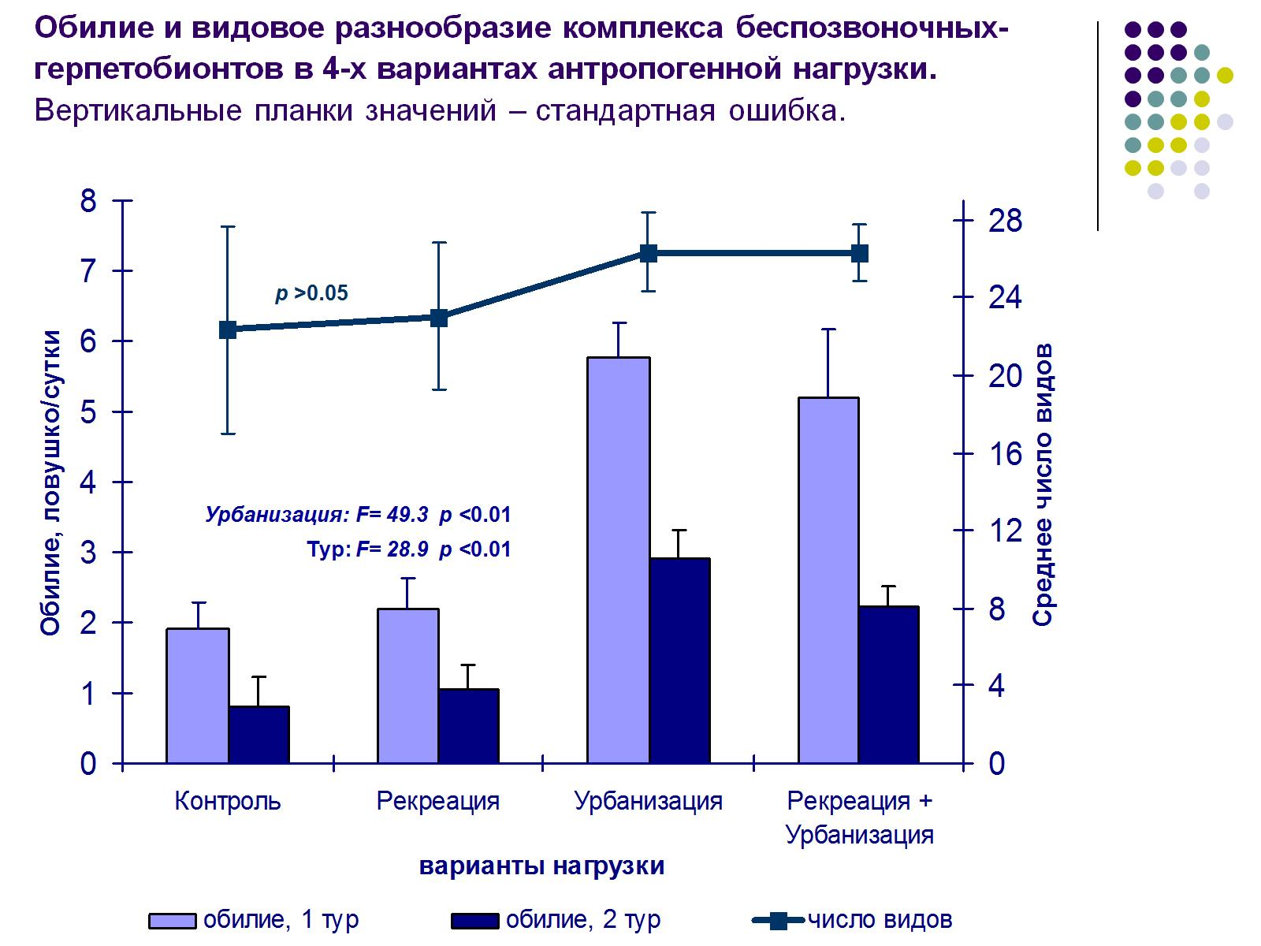

Slide 9
Таким образом:

Slide 10
Вывод

Slide 11
Спасибо за внимание

